Slide 1
单词速记数据库分析设计与实现
班 级: 电商11802班
小组成员：牟伦利 褚四浩 陈思琴 曹鹏飞
汇 报 人：牟伦利

Slide 2
单词速记数据库分析设计与实现
1
系统需求分析
2
系统数据字典、业务流程图、数据流程图、ER图、代码设计
CONTENTS
3
系统主要数据表
4
系统视图和临时表
5
系统存储过程、触发器
6
总结和反思

Slide 3
系统需求分析
/01

Slide 4
系统需求分析
单词速记数据库是基于SQL Server 2017开发的 。其系统的主要需求是完成对用户单词记忆数据的相关管理。系统的主要面对对象是广大需要背单词的英语学习者。系统的信息需求如下：
用户录入昵称、密码等基本信息注册进入系统的身份，用户输入编号和密码开始使用系统，初始化选择的学习词典编号和学习计划。
用户可以根据自己的学习安排选择词典和学习计划。
学习新单词与复习旧单词，初始化今日单词学习数据
记忆单词时，正确释义配合三个类似单词的释义让用户做选择
根据用户单词的记忆次数得出单词的记忆错误率，给出用户直观可见的学习分析数据

Slide 5
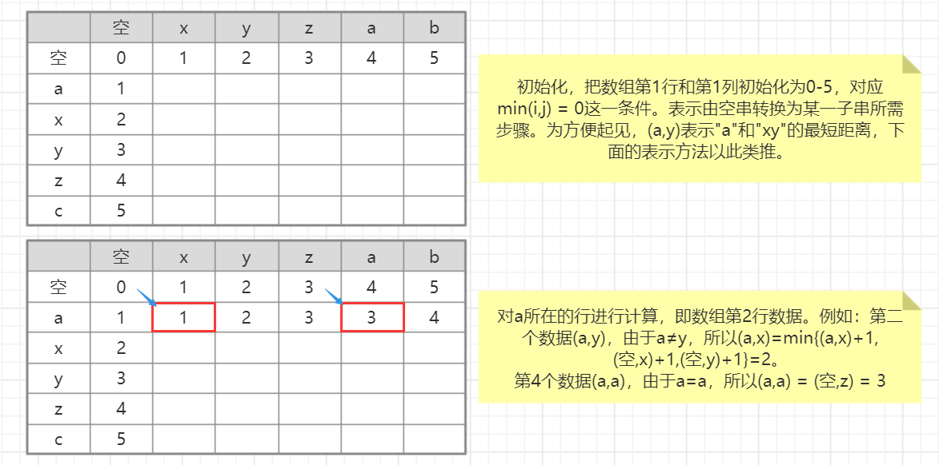
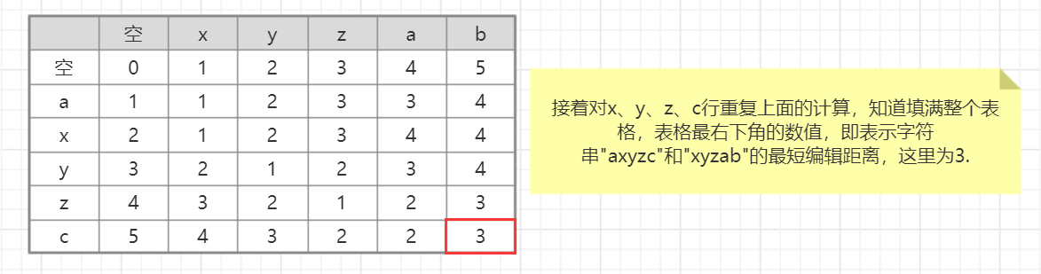
系统相关算法和公式分析
LD算法就是自然语言处理(NLP)里的“编辑距离”算法。俄国科学家Lowenstein提出的，故又叫Lowenstein Distance （LD算法），该算法是指指两个字符串之间，由一个转成另一个所需的最少编辑操作次数。许可的编辑操作包括将一个字符替换成另一个字符，插入一个字符，删除一个字符。一般来说，编辑距离越小，两个串的相似度越大。用于计算单词和单词之间的相似度，在用户进行背单词时生成模糊选项。

Slide 6
系统数据字典、业务流程图、数据流程图、ER图、代码设计
/02

Slide 7
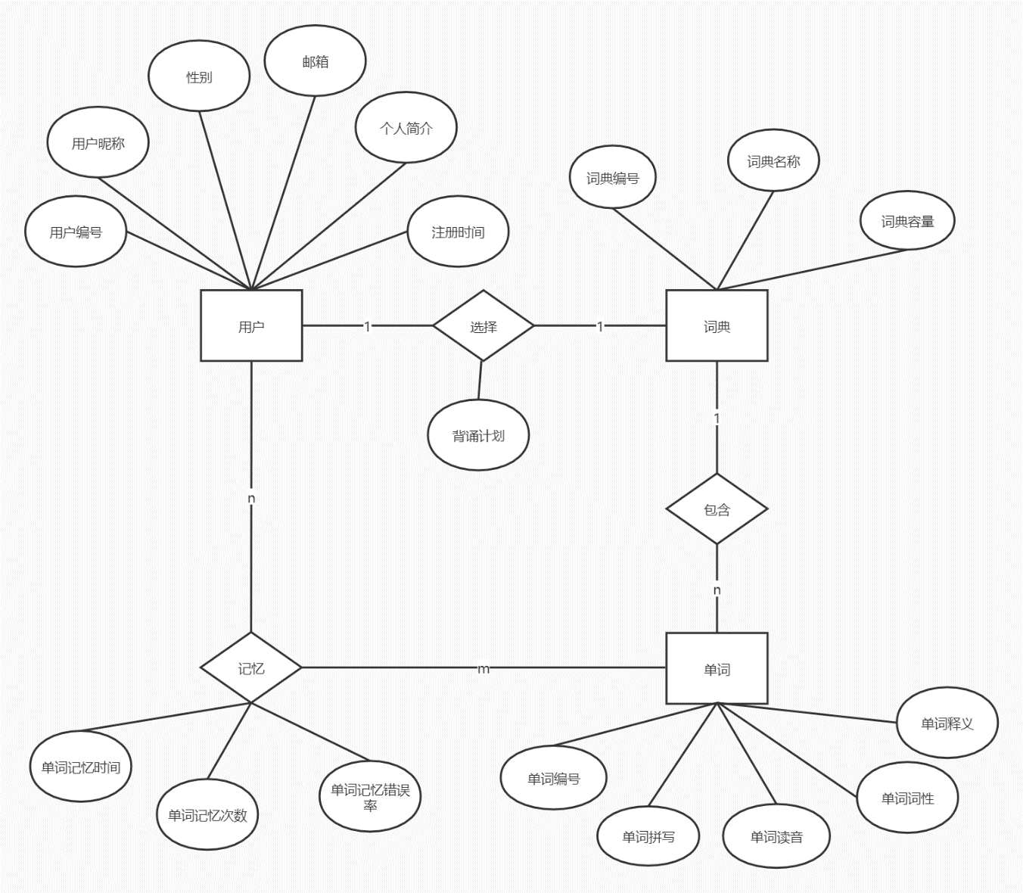
ER图
ER图

Slide 8
业务流程图
用户
选择词典
计划词书
用户
调整计划
设置每天背单词量
计划完成天数
每天单词量
单词速记 DCSJ--计划选择业务流程图

Slide 9
业务流程图
今日打卡记录
计划词书
用户
背单词
今日词汇表
今日错词
生成今日打卡记录
今日正确词
是
否
每天单词量
每天单词量
是否完成
今日正确词
是
给出单词及四选项
选择选项
是
下一题
选择是否正确
否
给出正确答案
单词速记 DCSJ--背单词业务流程图
今日错词

Slide 10
数据流程图
单词表
选择反馈
用户选择
P0
打卡反馈
用户
计划选取与背单词
设置计划
单词速记 DCSJ 0层DFD图

Slide 11
数据流程图
P1
审核后的信息
D1
个人信息(tb_user)
用户注册
选择计划书
用户信息管理
计划词书
D2
计划表(tb_plan)
D6
计划词书单词表
用户计划打卡数据
P2
今日词汇表(系统生成)
用户
今日打卡
错词,正确词
词汇记录数据
D3
词汇记录表(tb_word_record)
D4
打卡记录表(tb_clock)
P3
用户打卡词汇数据
今日打卡记录
D5
学习记录表(tb_study_record)
单词速记 DCSJ 1层DFD图

Slide 12
数据字典
数据项描述
数据结构描述
数据流描述
例：用户数据项描述
数据项编号：I01-01
数据项名称：用户编号
别名： urid
简述：用户注册时生成的编码
类型及宽度：char（10），随机数
例：用户标识数据结构
数据结构编号 ： DS01-01
数据结构名称 ：设置用户计划
简述：设置用户计划，用于标识用户制定的计划
数据结构组成：I01-01+ I01-02+ I01-03
例：计划打卡数据流
数据流编号： DF01-01
数据流名称 ：计划打卡
简述：用户制定计划，设置打卡内容
数据流来源 ：用户计划词书
数据流去向 ：计划表
数据流组成 ：每日计划词以及打卡日期
数据流量：不定
高峰流量：不定

Slide 13
数据字典
处理逻辑描述
数据存储描述
例：今日词汇表
处理逻辑编号： P02-01
处理逻辑名称：今日词汇表生成
输入数据流：计划打卡
处理方式： Levenshtein Distance (编辑距离)算法实现
输出数据流：今日应背词
处理频率：10000次/h
例：个人信息表
数据存储编号： D1
数据存储名称：个人信息表
简述：存储用户个人信息
数据存储组成：u_id,u_nickname,
u_password,u_sex
关键字： u_id
相关联的处理：P02-01

Slide 14
系统主要数据表
/03

Slide 15
系统主要数据表
用户表
用户信息表(tb_user)，用于保存用户个人信息，用户的id作为该表的主键，该表的字段如下表所示：

Slide 16
系统主要数据表
创建tb_user表的语句如下
create table tb_user(
u_id char(10) primary key,-- 用户id,主键
u_nickname varchar(14) unique not null,-- 用户昵称，唯一性约束
u_password char(32) not null, -- 密码
u_sex char(1) not null default '0' constraint check_sex check(u_sex in('0','1')),-- 用户性别 0男1女 check约束
u_email varchar(20) unique not null,-- 用户邮箱 唯一性约束
u_intro varchar(200) ,-- 用户个人简介
register_time date not null default(GETDATE()),-- 注册日期
)

Slide 17
系统主要数据表
2.词典信息表（以四级词典为例）
词典信息表(tb_cet4_dictionary)，用于保存单词的信息，单词id作为该表的主键，该表是由开发人员直接导入的，默认只可读，该表字段如下所示：

Slide 18
系统主要数据表
创建tb_cet4_dictionary的语句如下：
create table tb_cet4_dictionary(
w_id char(6) primary key,--单词id,主键 （代码设计来区分不同词典 01xxxx）
w_spell varchar(50) not null,--单词拼写
w_pronun nvarchar(50) not null ,--单词读音
w_c_paraph nvarchar(255) not null,--单词 词性+释义
)

Slide 19
系统主要数据表
3.用户计划表
用户计划表(tb_plan)，用于保存用户背单词的详细计划，计划编号和用户编号组成该表主键，用户编号作为该表外键，该表字段如下所示：

Slide 20
系统主要数据表
创建tb_plan的语句如下：
create table tb_plan(
p_id char(8) ,--用户计划id
u_id char(10) ,--用户id
p_select char(2) not null,--选择词典(01:cet4 02:cet6 ...)
p_daywords int not null default(35),--每日学习单词数
p_leave_total int not null,--学习剩余总单词数
p_total int not null,--学习总单词数
p_leave_days int not null,--学习剩余天数
update_time date not null default(GETDATE()),--调整日期
primary key(p_id,u_id),
constraint fk_user_plan foreign key (u_id) references tb_user(u_id) -- 建立与u_id的外键约束
)

Slide 21
系统主要数据表
4.单词学习记录表
单词学习记录表(tb_word_record)，用于记录用户背单词的详细情况，记录编号作为该表主键，用户编号作为该表外键，该表字段如下所示：

Slide 22
系统主要数据表
创建tb_word_record的语句如下：
create table tb_word_record(
w_r_id char(8) primary key,--单词学习记录id,主键
u_id char(10) not null,--用户id
w_id char(6) not null,--单词id
wrong_nums int not null default 0,--错误次数
study_date date not null default(GETDATE()),--学习日期
constraint fk_user_word_record foreign key (u_id) references tb_user(u_id),
-- 建立与u_id的外键约束
)

Slide 23
系统主要数据表
用户学习记录表
用户学习记录表(tb_study_record)，该表用于记录用户每日背单词的情况，记录编号和用户编号组成该表主键，用户编号作为外键，该表字段如下所示：

Slide 24
系统主要数据表
创建tb_study_record的语句如下：
create table tb_study_record(
s_r_id char(8),--用户学习记录id
u_id char(10) not null,--用户id
s_total int not null,--学习总单词数
s_wrong int not null,--学习错词数
study_date date not null default(GETDATE()),--学习日期
primary key(s_r_id,u_id),
constraint fk_user_study_record foreign key (u_id) references tb_user(u_id) -- 建立与u_id的外键约束
)

Slide 25
系统主要数据表
6.用户打卡表
用户打卡表(tb_clock)，该表用于记录用户完成当日打卡任务，记录编号为主键，用户编号为外键，该表字段如下所示：

Slide 26
系统主要数据表
创建tb_clock的语句如下：
create table tb_clock(
c_id int primary key identity(1,1),--打卡记录id
u_id char(10) not null,--用户id
clock_time date not null default(GETDATE()),--打卡日期
constraint fk_user_clock foreign key (u_id) references tb_user(u_id) -- 建立与u_id的外键约束
)

Slide 27
系统视图和临时表
/04

Slide 28
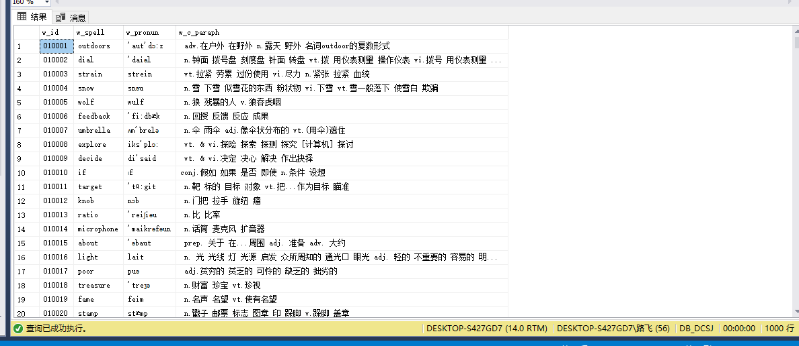
系统视图和临时表
1.总单词视图(all_words)用于保存所有词典的所有单词，方便检索
CREATE VIEW all_words
AS
SELECT * FROM tb_cet4_dictionary
UNION ALL
SELECT * FROM tb_cet6_dictionary

Slide 29
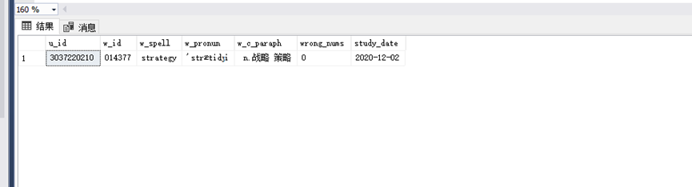
系统视图和临时表
2.用户已背单词视图(hasrecord_words)用于保存用户已背单词
CREATE VIEW hasrecord_words
AS
SELECT u_id,wr.w_id,w_spell,w_pronun,w_c_paraph,wrong_nums,study_date FROM tb_word_record wr LEFT OUTER JOIN all_words aw on wr.w_id = aw.w_id

Slide 30
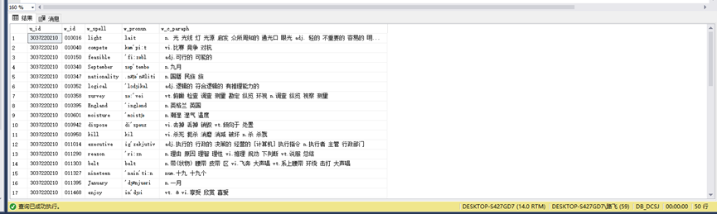
系统视图和临时表
3.临时表(##temp_todaywor)用于保存用户每日需要记忆的单词

Slide 31
系统存储过程、触发器
/05

Slide 32
存储过程
用户注册的存储过程(add_user)
CREATE PROCEDURE add_user
@u_nickname varchar(14),
@u_password char(32),
@u_sex char(1),
@u_email varchar(20),
@u_intro varchar(200)
AS
DECLARE @u_id char(10)
SET @u_id = (SELECT cast(floor(rand()*10000000000)as bigint))
INSERT INTO tb_user VALUES(@u_id,@u_nickname,@u_password,@u_sex,@u_email,@u_intro,GETDATE())
GO
-- 测试
EXECUTE add_user 'abc','123','0','1622135447@qq.com','暂无'

Slide 33
存储过程
2.用户选择词典的存储过程（choose_dictionary）
该存储过程用于用户来选择词典，选择四级/六级词典（01/02），同时更新计划表(tb_plan),默认设定计划每天背词数为50个。
CREATE PROCEDURE choose_dictionary
@u_id char(10),
@p_select char(2),
@p_daywords int = 50
AS
DECLARE @p_id char(8), @p_leave_total int, @p_total int, @p_leave_days int
SET @p_id = (SELECT cast(floor(rand()*100000000)as bigint))
SELECT @p_total = COUNT(*) FROM all_words WHERE w_id like @p_select + '%'
SET @p_leave_total = @p_total - (SELECT COUNT(*) FROM tb_word_record WHERE u_id=@u_id AND w_id=@p_select+'%')
SET @p_leave_days = ceiling(cast(@p_leave_total as float)/@p_daywords)

Slide 34
存储过程
IF EXISTS (SELECT * FROM tb_plan WHERE u_id=@u_id)
UPDATE tb_plan SET p_select=@p_select, p_daywords=@p_daywords, p_leave_total=@p_leave_total,
p_total=@p_total, p_leave_days=@p_leave_days, update_time=GETDATE()
WHERE u_id=@u_id
ELSE
INSERT INTO tb_plan VALUES(@p_id,@u_id,@p_select,@p_daywords,@p_leave_total,@p_total,@p_leave_days,GETDATE())
GO
-- 测试
EXECUTE choose_dictionary ‘978449362','01'

Slide 35

存储过程
3.用户调整计划的存储过程（adjust_plan）
该存储过程用于用户来调整计划，即调整每日的背词数量，同时刷新计划表（tb_plan）中的剩余天数。
CREATE PROCEDURE adjust_plan
@u_id char(10),
@p_daywords int
AS
DECLARE @p_leave_total int, @p_leave_days int
SELECT @p_leave_total = p_leave_total FROM tb_plan WHERE u_id = @u_id
SET @p_leave_days = ceiling(cast(@p_leave_total as float)/@p_daywords)
UPDATE tb_plan SET p_daywords=@p_daywords,p_leave_days=@p_leave_days, update_time=GETDATE()
WHERE u_id=@u_id
GO
-- 测试
EXECUTE adjust_plan '978449362',10

Slide 36
存储过程
4.生成今日词汇的存储过程（get_today_words）
该存储过程用于生成用户每日须背的词汇表。若用户此前无此词典的学习记录，则今日词汇的组成仅为今日新学，即直接随机从词典中抽取指定数量的单词出来；若用户有此词典的学习记录，则今日词汇的组成为须复习（日期距今最近一天学习单词的1/3）+今日新学。
CREATE PROCEDURE get_today_words
@u_id char(10)
AS
DECLARE @p_daywords int, @p_select char(2), @old_words int
SELECT @p_daywords = p_daywords, @p_select = p_select FROM tb_plan WHERE u_id=@u_id
SELECT @old_words = count(*) FROM hasrecord_words WHERE u_id=@u_id AND w_id like @p_select + '%' AND study_date = (SELECT min(study_date) FROM hasrecord_words WHERE study_date<=getdate())
IF EXISTS (SELECT * FROM tb_word_record WHERE u_id=@u_id)

Slide 37
存储过程
-- 有单词学习记录 则单词组成为 需复习单词+今日新学
BEGIN
SELECT * FROM (SELECT TOP (@old_words/3) u_id,w_id,w_spell,w_pronun,w_c_paraph FROM hasrecord_words WHERE u_id=@u_id AND w_id like @p_select + '%' AND study_date = (SELECT min(study_date) FROM hasrecord_words WHERE study_date<=getdate()) GROUP BY u_id,w_id,w_spell,w_pronun,w_c_paraph,wrong_nums) a
UNION ALL
SELECT * FROM (SELECT TOP (@p_daywords) u_id=@u_id,w_id,w_spell,w_pronun,w_c_paraph FROM all_words WHERE w_id like @p_select + '%' AND w_id NOT IN (SELECT w_id FROM tb_word_record WHERE u_id = @u_id) order by newid()) b
ORDER BY w_id
END
ELSE
-- 无单词学习记录 则单词组成仅仅为今日新学
SELECT TOP (@p_daywords) u_id=@u_id,w_id,w_spell,w_pronun,w_c_paraph FROM all_words WHERE w_id like @p_select + '%' ORDER BY NewID()
GO
-- 测试
EXECUTE get_today_words '978449362'

Slide 38
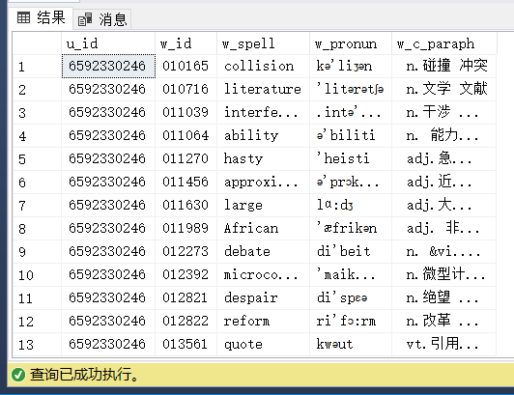
存储过程
另外，此存储过程生成的今日词汇表会存储到临时表##temp_todaywords中，便于用户一天内多次访问。
-- 存入临时表
-- 创建临时表
CREATE TABLE ##temp_todaywords (
u_id char(10) not null,
w_id char(6) not null,
w_spell varchar(50) not null,
w_pronun nvarchar(50) not null,
w_c_paraph nvarchar(255) not null,
CONSTRAINT un_wid unique(w_id)
)
-- 临时表插入数据
INSERT INTO ##temp_todaywords EXECUTE get_today_words '978449362'
-- 查询临时表
SELECT * FROM ##temp_todaywords
-- 删除临时表
if OBJECT_ID('tempdb..##temp_todaywords') is not null
drop table ##temp_todaywords

Slide 39
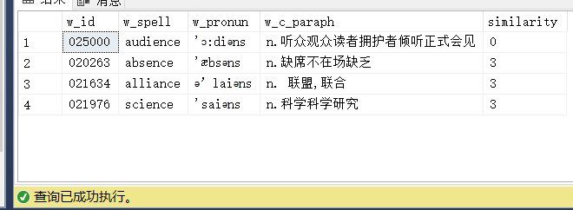
系统主要数据表
5.得到单词四个选项的存储过程(get_options)
该存储过程用于生成每个单词对应的中文选项。其过程运用了Levenshtein Distance (编辑距离)算法，通过此算法来找到与当前单词拼写字符串相似度最高的4个单词选项。
CREATE PROCEDURE get_options
@w_id char(6)
AS
DECLARE @w_spell varchar(50), @dictionary char(2)
SELECT @w_spell = w_spell FROM all_words WHERE w_id=@w_id
SELECT @dictionary=LEFT(@w_id,2)
SELECT TOP 4 w_id,w_spell,w_pronun,w_c_paraph,(SELECT dbo.edit_distance_within(@w_spell,all_words.w_spell,10)) AS similarity FROM all_words WHERE w_id like @dictionary+'%' AND ((SELECT dbo.edit_distance_within(@w_spell,all_words.w_spell,10)) BETWEEN 0 AND 9) ORDER BY similarity
GO
-- 测试
EXECUTE get_options '025000'

Slide 40
系统主要数据表
6.用户单击选项的存储过程(select_option)
该存储过程用于用户单击选项时一系列处理的存储过程。用户选择时，触发触发器tr_recite， 同时更新单词记录表（tb_word_record），选错时错误次数（wrong_nums）+1。
CREATE PROCEDURE select_option
@u_id char(10),
@w_id char(6), -- 当前词汇id
@select_id char(6) -- 选择选项的词汇id
AS
DECLARE @w_r_id char(10), @wrong_nums int
SET @w_r_id = (SELECT cast(floor(rand()*10000000)as bigint))
IF EXISTS (SELECT * FROM tb_word_record WHERE u_id=@u_id AND w_id=@w_id)
BEGIN

Slide 41
系统主要数据表
SELECT @wrong_nums=wrong_nums FROM tb_word_record WHERE u_id=@u_id AND w_id=@w_id
IF @w_id != @select_id
-- 选错
SET @wrong_nums = @wrong_nums+1
UPDATE tb_word_record SET wrong_nums=@wrong_nums WHERE u_id=@u_id AND w_id=@w_id
END
ELSE
BEGIN
SET @wrong_nums=0
IF @w_id != @select_id
-- 选错
SET @wrong_nums = @wrong_nums+1
INSERT INTO tb_word_record VALUES(@w_r_id,@u_id,@w_id,@wrong_nums,GETDATE())
END
GO
-- 测试
EXECUTE select_option '978449362','014377','014377'

Slide 42
系统主要数据表
7.触发器tr_recite触发的存储过程(update_study_record)
该存储过程用于用户背单词时学习记录表(tb_study_record)的更新以及计划表(tb_plan)的更新。用户选对时，删除今日词汇表(临时表##temp_todaywords)中的一行该单词数据；用户选错时，会重新插入该单词数据至今日词汇表。同时更新/插入学习记录表和计划表的数据。
CREATE PROCEDURE update_study_record
@u_id char(10), -- word_record表更新/插入行的用户id
@w_id char(6), -- word_record表更新/插入行的词汇id
@isRight int-- 是否选对 0错 1对
AS
DECLARE @s_r_id char(10),@w_spell VARCHAR(50),@w_pronun nvarchar(50),
@w_c_paraph nvarchar(255),@s_wrong int,@s_total int,
@p_leave_total int,@p_leave_days int,@p_daywords int,@cur_date date
SET @s_r_id = (SELECT cast(floor(rand()*10000000)as bigint))
SET @cur_date = GETDATE()
SELECT @w_spell = w_spell,@w_pronun = w_pronun,@w_c_paraph =w_c_paraph
FROM all_words WHERE w_id = @w_id
SELECT @p_leave_total =p_leave_total,@p_leave_days =p_leave_days,@p_daywords=p_daywords FROM tb_plan WHERE u_id=@u_id

Slide 43
系统主要数据表
-- 从临时表中删除该行 当日学习单词-1
DELETE FROM ##temp_todaywords WHERE u_id =@u_id AND w_id = @w_id
IF EXISTS (SELECT * FROM tb_study_record WHERE u_id =@u_id AND study_date =@cur_date) -- 当日有学习记录，则为更新记录
IF @isRight = 0
-- 选错
BEGIN
SELECT @s_wrong =count(*) FROM tb_word_record WHERE u_id=@u_id AND wrong_nums > 0 AND study_date = @cur_date
-- 重新插入临时表尾部 错词重新学习 当日单词+1
INSERT INTO ##temp_todaywords VALUES(@u_id,@w_id,@w_spell,@w_pronun,@w_c_paraph)
UPDATE tb_study_record SET s_wrong=@s_wrong WHERE u_id=@u_id
END
ELSE

Slide 44
业务流程图
-- 选对
BEGIN
-- plan表中剩余单词总数减1
SET @p_leave_total= @p_leave_total -1
-- 更新tb_study_record
SELECT @s_total = s_total FROM tb_study_record WHERE u_id =@u_id AND study_date =@cur_date
UPDATE tb_study_record SET s_total=@s_total + 1
END
ELSE
-- 当日无学习记录，则为插入记录
IF @isRight = 0
-- 选错
BEGIN
-- 插入临时表
INSERT INTO ##temp_todaywords VALUES(@u_id,@w_id,@w_spell,@w_pronun,@w_c_paraph)
-- 插入study_record
SET @s_total =0
INSERT INTO tb_study_record VALUES(@s_r_id,@u_id,@s_total,@s_wrong,@cur_date)
END
ELSE

Slide 45
业务流程图
-- 选对
BEGIN
-- plan表中剩余单词总数减1
SET @p_leave_total= @p_leave_total -1
-- 插入到tb_study_record
SELECT @s_wrong =s_wrong FROM tb_study_record WHERE u_id =@u_id
SET @s_wrong=0
SET @s_total=1
INSERT INTO tb_study_record VALUES(@s_r_id,@u_id,@s_total,@s_wrong,@cur_date)
END
-- 更新plan表剩余天数
SET @p_leave_days = ceiling(cast(@p_leave_total as float)/@p_daywords)
UPDATE tb_plan SET p_leave_total=@p_leave_total,p_leave_days=@p_leave_days, update_time=@cur_date

Slide 46
业务流程图
8.get_options存储过程调用的算法函数(edit_distance_within)
/*
**@param s和t为比较字符串
* @param d为限定最大编辑操作次数
* @return 最少编辑操作次数(-1即为超过最大编辑操作次数)
*/
CREATE FUNCTION edit_distance_within(@s nvarchar(4000), @t nvarchar(4000), @d int)
RETURNS int
AS
BEGIN
DECLARE @sl int, @tl int, @i int, @j int, @sc nchar, @c int, @c1 int,
@cv0 nvarchar(4000), @cv1 nvarchar(4000), @cmin int
SELECT @sl = LEN(@s), @tl = LEN(@t), @cv1 = '', @j = 1, @i = 1, @c = 0
WHILE @j <= @tl
SELECT @cv1 = @cv1 + NCHAR(@j), @j = @j + 1
WHILE @i <= @sl
BEGIN

Slide 47
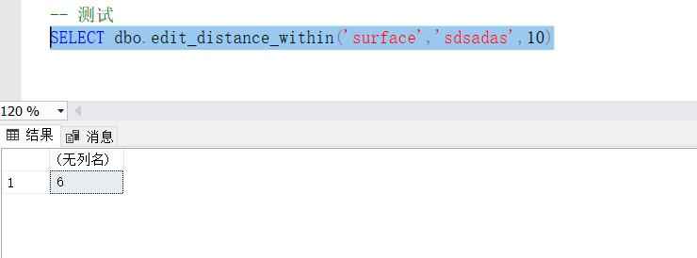
业务流程图
SELECT @sc = SUBSTRING(@s, @i, 1), @c1 = @i, @c = @i, @cv0 = '', @j = 1, @cmin = 4000
WHILE @j <= @tl
BEGIN
SET @c = @c + 1
SET @c1 = @c1 - CASE WHEN @sc = SUBSTRING(@t, @j, 1) THEN 1 ELSE 0 END
IF @c > @c1 SET @c = @c1
SET @c1 = UNICODE(SUBSTRING(@cv1, @j, 1)) + 1 测试结果:
IF @c > @c1 SET @c = @c1
IF @c < @cmin SET @cmin = @c
SELECT @cv0 = @cv0 + NCHAR(@c), @j = @j + 1
END
IF @cmin > @d BREAK
SELECT @cv1 = @cv0, @i = @i + 1
END
RETURN CASE WHEN @cmin <= @d AND @c <= @d THEN @c ELSE -1 END
END
GO
-- 测试
SELECT dbo.edit_distance_within('surface','sdsadas',10)

Slide 48
触发器
1.用户背词的触发器(tr_recite)
该触发器用于用户背词时的处理，调用update_study_record存储过程。
CREATE TRIGGER tr_recite ON tb_word_record
AFTER INSERT,UPDATE
AS
DECLARE @u_id char(10), -- 插入/更新用户id
@w_id char(6), -- 插入/更新当前词汇id
@before_wrong_nums int,-- 插入/更新前的wrong_num
@after_wrong_nums int,-- 插入/更新后的wrong_num
@isRight int-- 是否选对 0错 1对
SELECT @u_id =u_id, @w_id =w_id, @after_wrong_nums=wrong_nums FROM INSERTED
SELECT @before_wrong_nums=wrong_nums FROM DELETED
IF (@before_wrong_nums = @after_wrong_nums OR @after_wrong_nums =0)
-- wrong_nums未发生改变或after_wrong_nums为0,即为选对了
SET @isRight = 1
ELSE
-- 选错了
SET @isRight = 0
EXECUTE update_study_record @u_id,@w_id,@isRight

Slide 49
触发器
2.用户自动打卡的触发器(tr_clock)
该触发器用于用户背完今日词汇时的处理，自动生成打卡记录。
CREATE TRIGGER tr_clock ON tb_study_record
AFTER UPDATE
AS
DECLARE @u_id char(10), -- 插入/更新用户id
@s_total int, -- 插入/更新当日学习单词数
@p_daywords int -- 用户计划每天学习单词数
SELECT @u_id =u_id, @s_total =s_total FROM INSERTED
SELECT @p_daywords= p_daywords FROM tb_plan WHERE u_id=@u_id
IF @s_total = @p_daywords
INSERT INTO tb_clock(u_id,clock_time)VALUES(@u_id,GETDATE())

Slide 50
总结和反思
/06

Slide 51

总结和反思
首先，在存储今日词汇的操作上，我们采用了临时表来存储今日词汇，弊端很明显。例如临时表在窗口会话关闭时会自动删除，但是只是为了测试开发的话，还是可以实现功能的完整性的。但如果项目推向落地，采用高级语言JAVA来落实的话，我们可能会用到NoSQL（Redis缓存数据库）来解决这个问题。
再者，可能我们的sol代码有点冗余，在一些处理上可能不够简洁明了，代码不够精炼，但这仍需要时间的积累。我相信随着时间的推移，我们一定能写出更加精简、更加高效的代码来解决更复杂的问题。至此，感谢老师这半年的细心教导，有不足之处敬请斧正。

Slide 52
Thanks.

